Slide 1
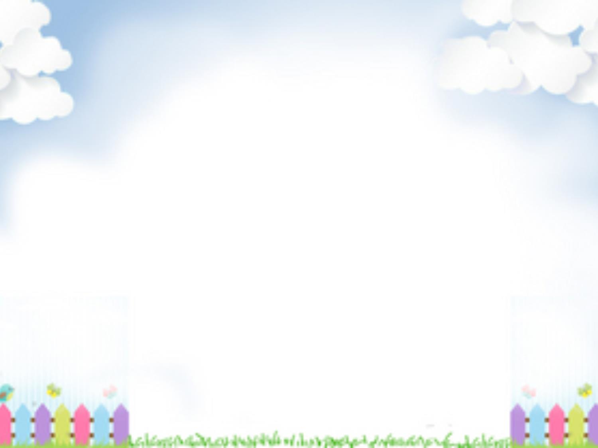
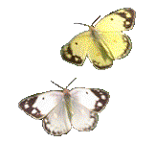

PHÒNG GIÁO DỤC VÀ ĐÀO TẠO QUẬN LONG BIÊN
TRƯỜNG MẦM NON HOA ANH ĐÀO
Khám phá khoa học
Đề tài: Trò chuyện về 1 số hiện tượng tự nhiên
Lứa tuổi: MGB (3 – 4 tuổi)
Thời gian: 20 – 25

Slide 2


1. Ôn định tổ chức – Gây hứng thú

Slide 3
2. Phương pháp, hình
thức tổ chức:

Slide 4
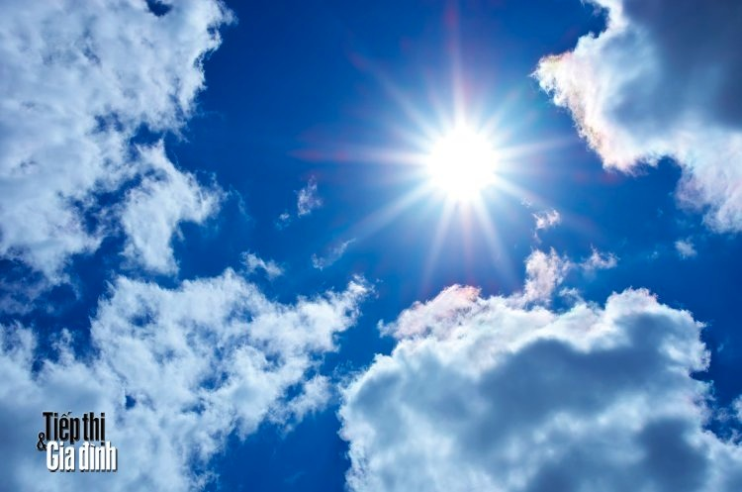
Trời nắng

Slide 5
Ích lợi của nắng

Slide 6
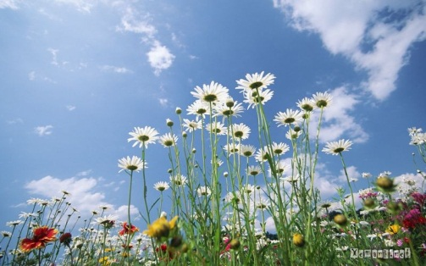
Muôn hoa khoa sắc

Slide 7
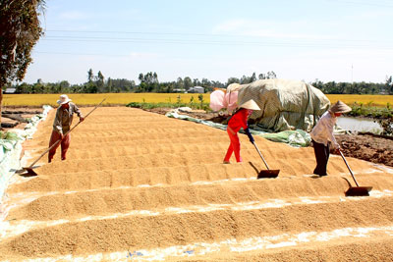
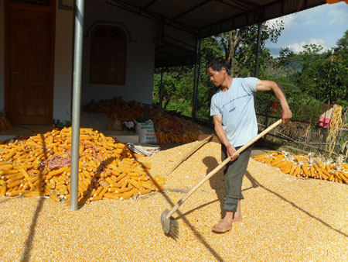
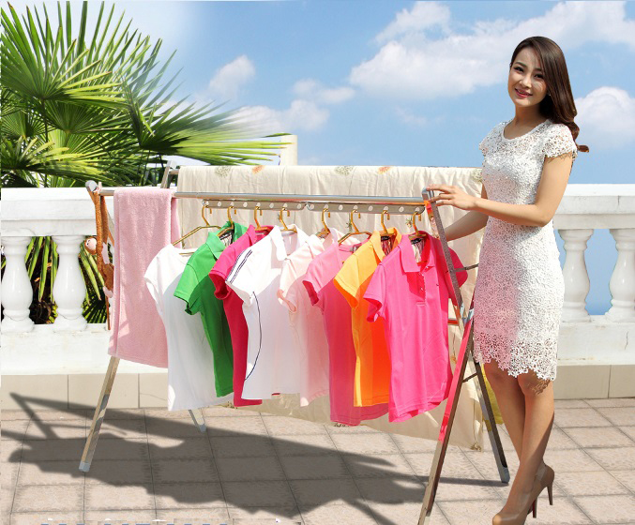
Phơi các loại sản phẩm ngành nghề

Slide 8
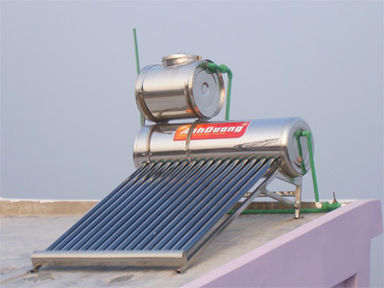
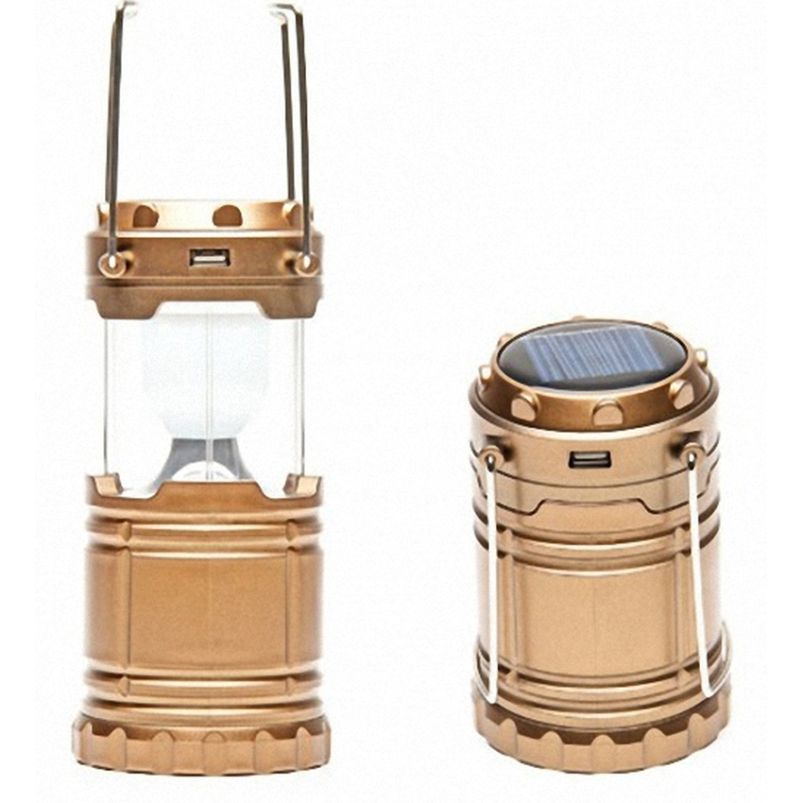
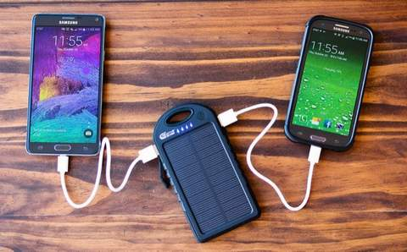
Tiết kiệm điện

Slide 9

Tác hại của nắng

Slide 10
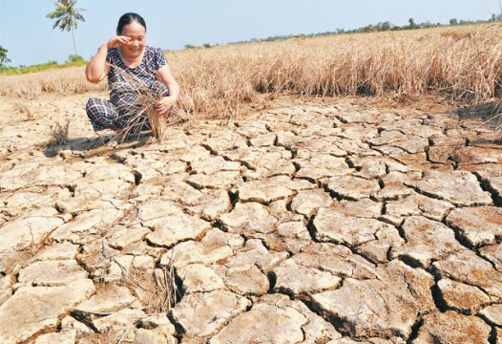
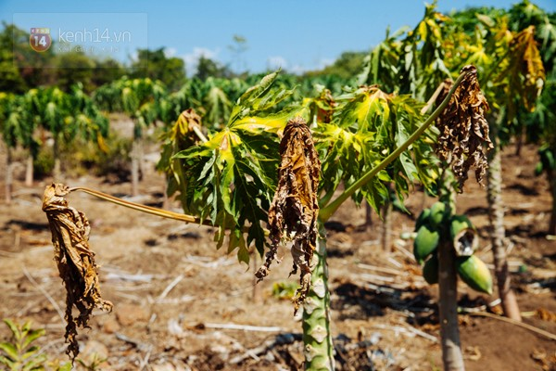
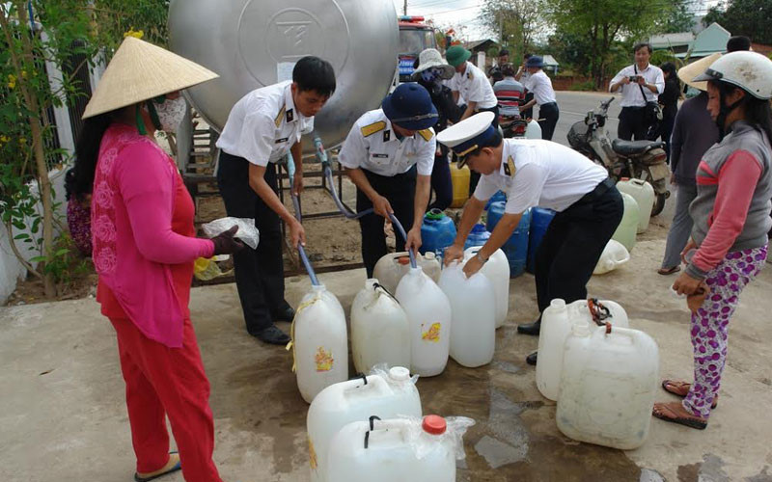
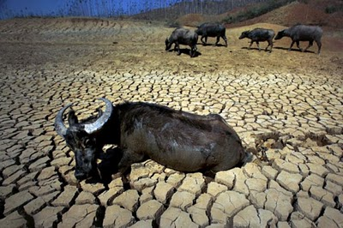
Hạn hán, thiếu nước, cháy rừng

Slide 11

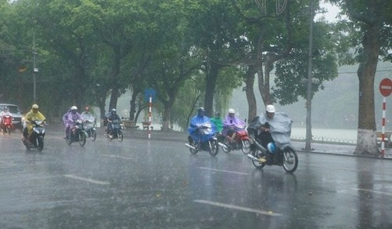
Trời mưa

Slide 12

Ích lợi của trời mưa

Slide 13
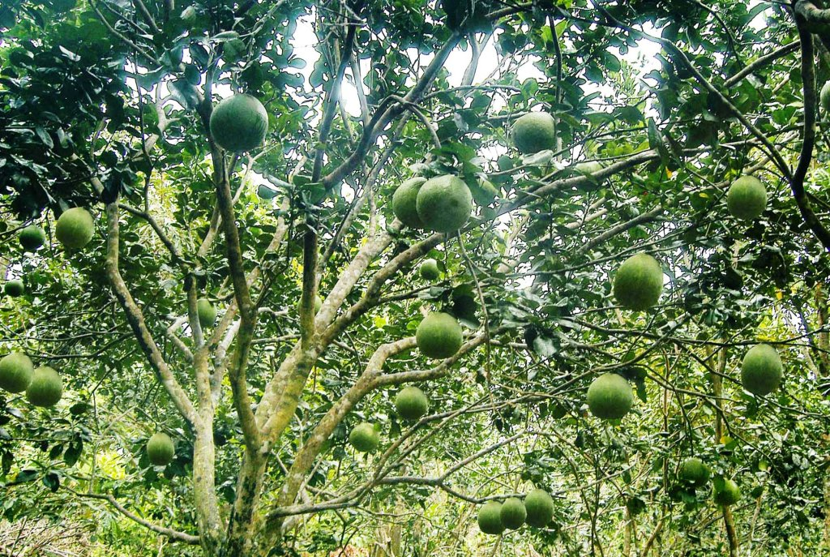
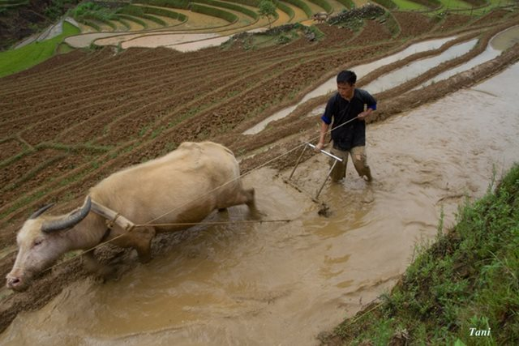
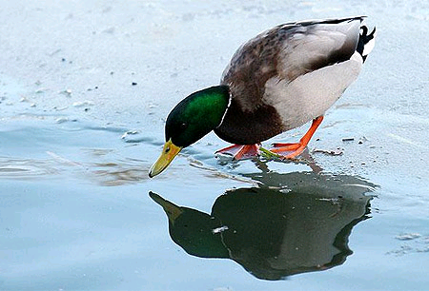
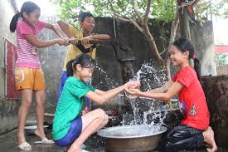
Cung cấp nước cho con người,
động vật, thực vật

Slide 14

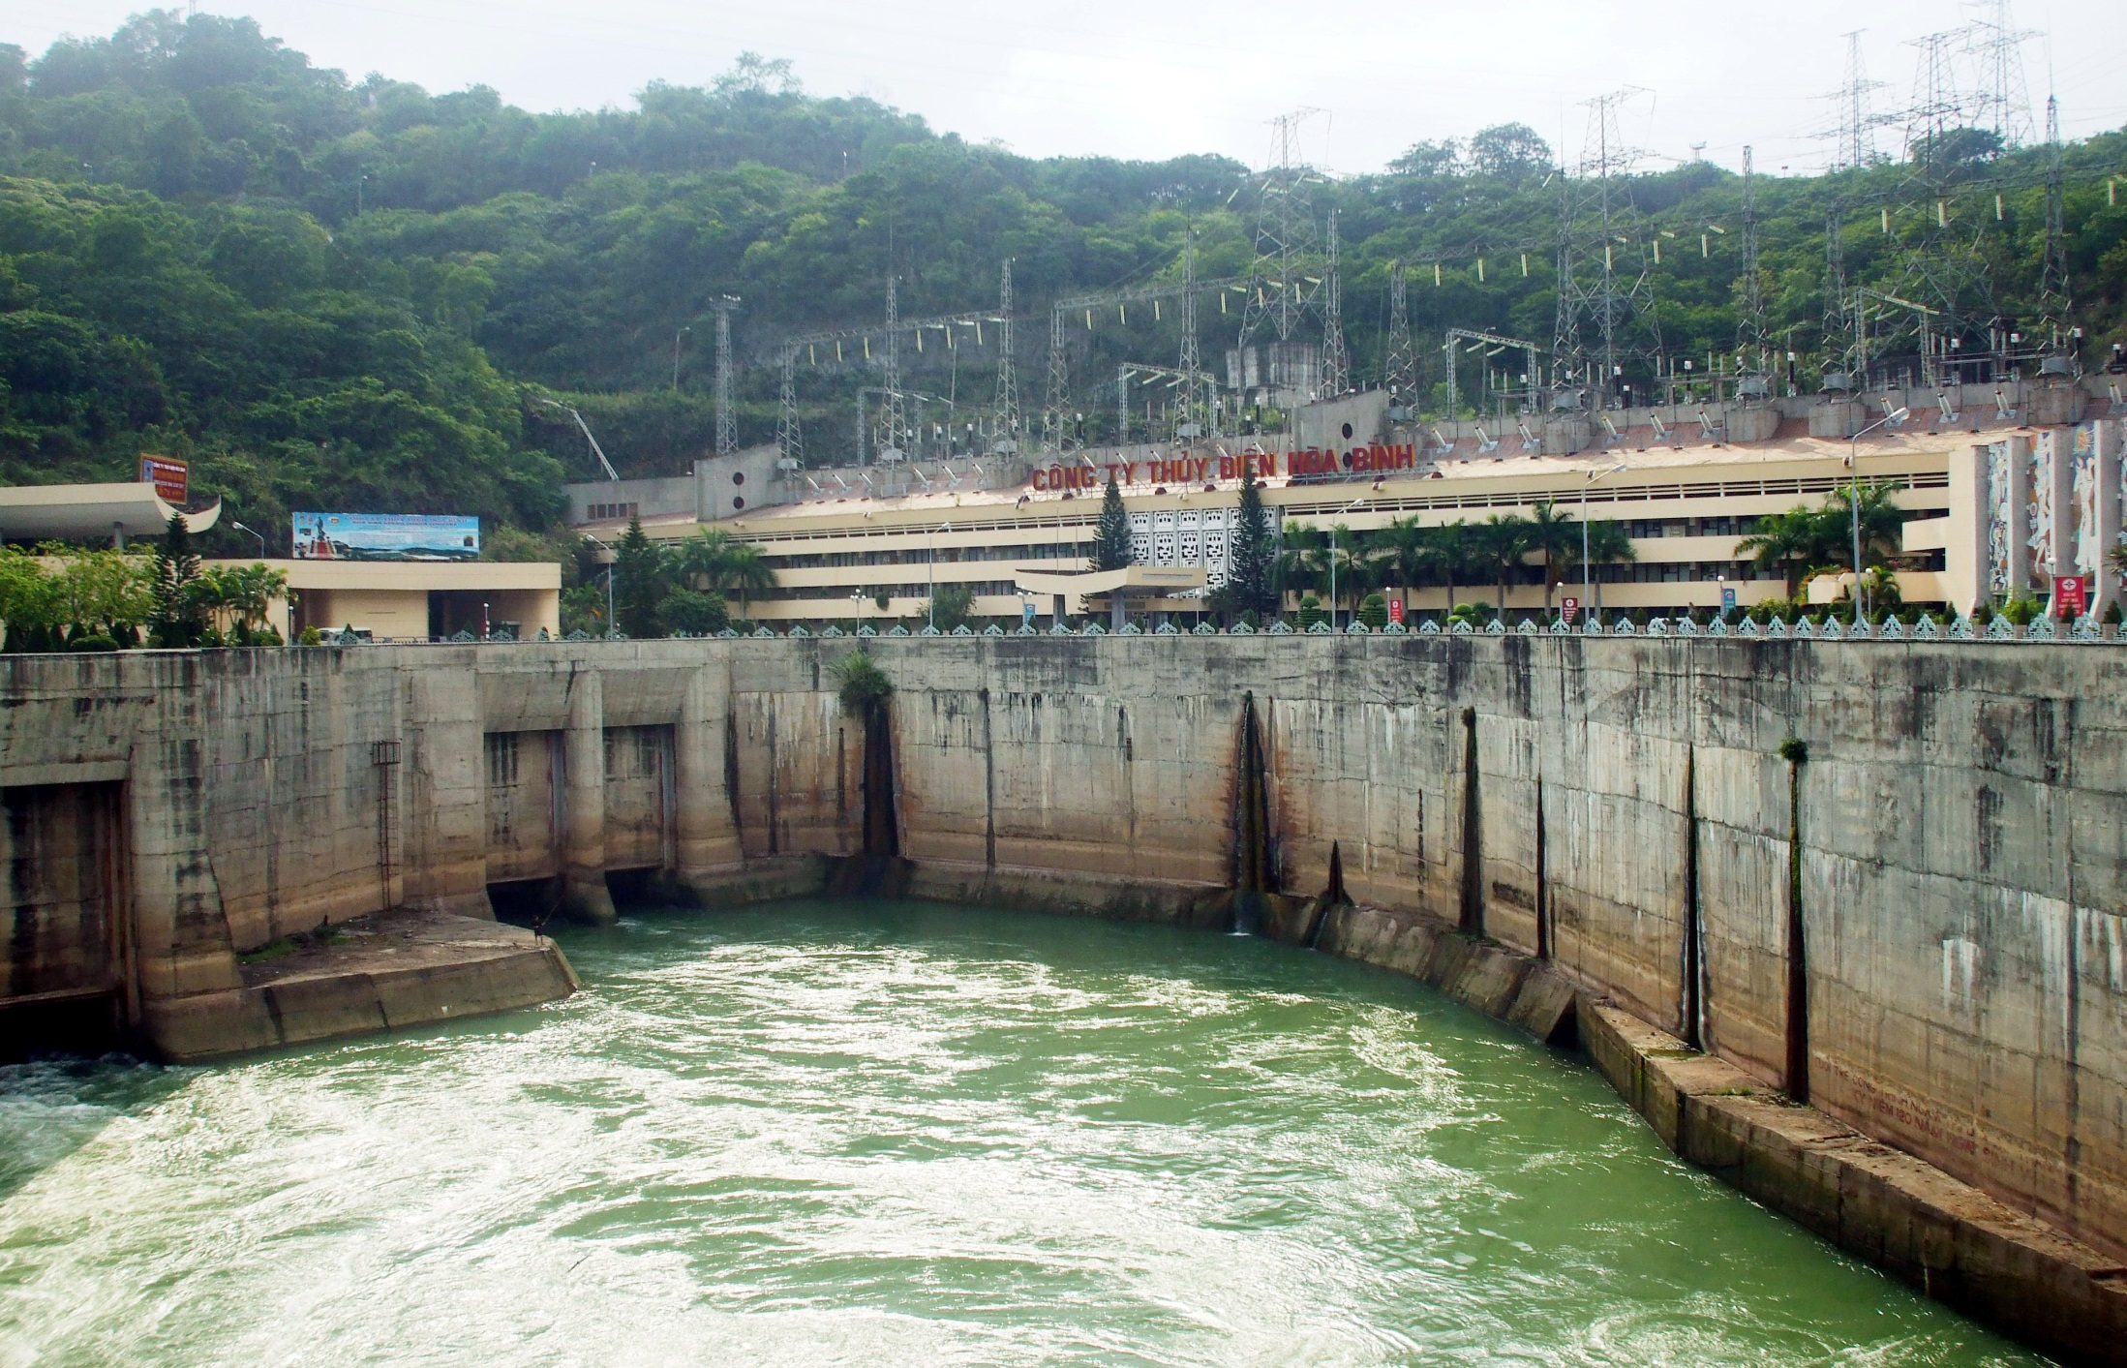
Cung cấp điện

Slide 15

Tác hại của trời mưa quá lâu

Slide 16
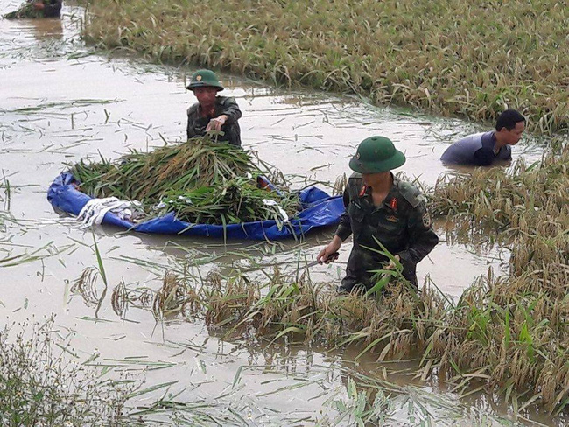
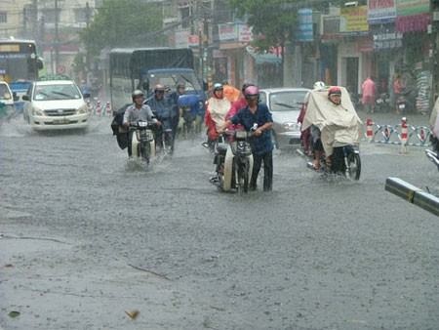
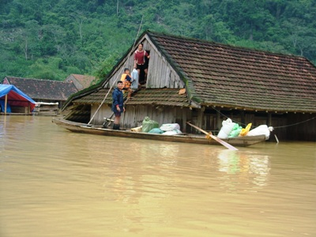
Ngập, lũ lụt

Slide 17
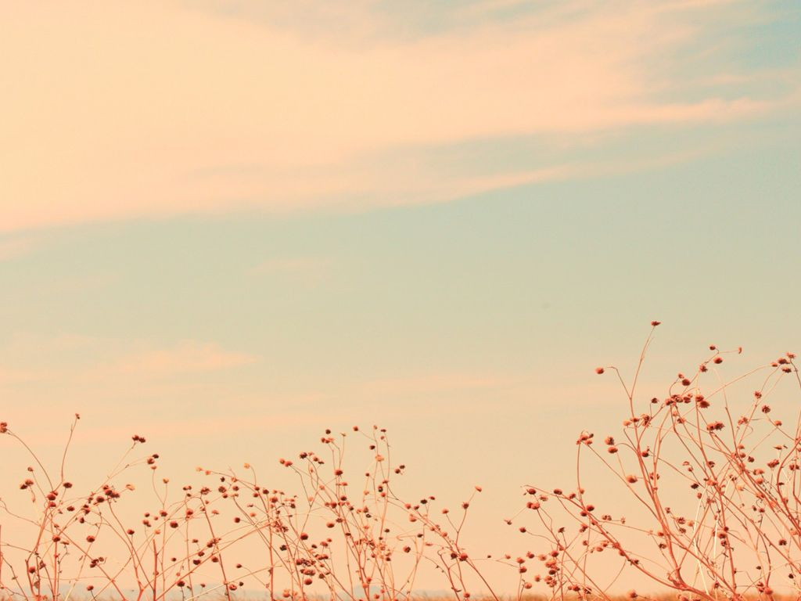
Khác nhau
NẮNG - Có Mặt trời - Phơi đồ, phơi các sản phẩm. - Gây thiếu nước cho con người, động vật, thực vật. - Gây hạn hán, cháy rừng | MƯA - Không có Mặt trời - Không phơi được đồ, sản phẩm - Cung cấp nước cho con người, động vật, thực vật. - Lũ lụt

Slide 18
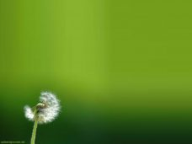
Giống nhau
- Đều là hiện tượng tự nhiên
- Đều có ích và cũng có hại
- Đều cung cấp điện

Slide 19
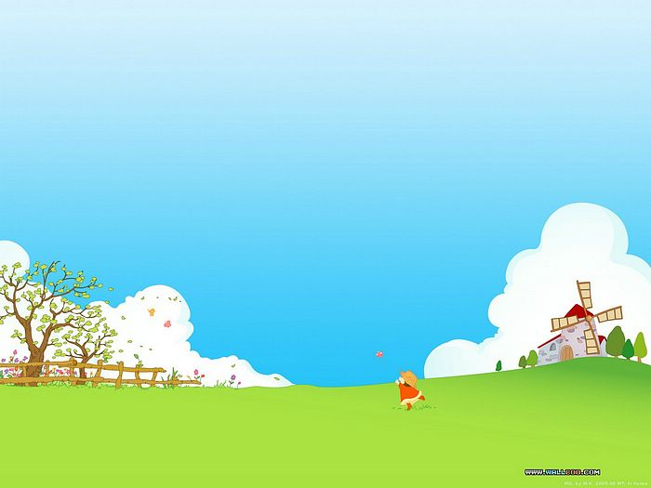


Slide 20

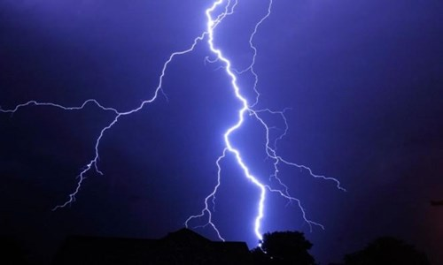
Sấm sét

Slide 21
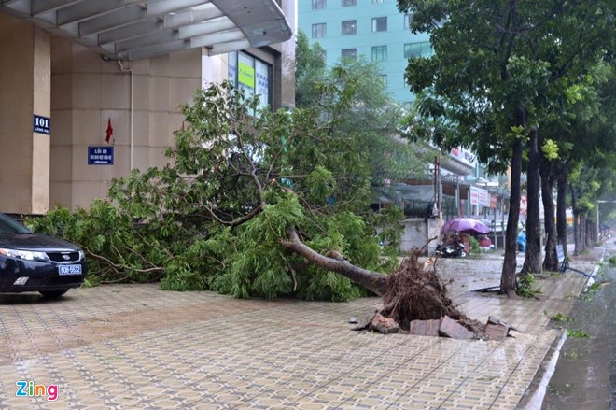

Gió bão

Slide 22

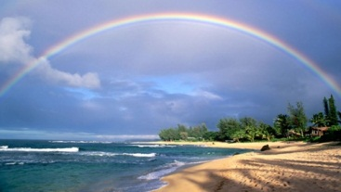
Cầu vồng

Slide 23
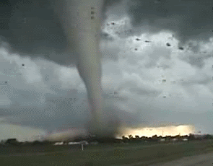
Lốc xoáy

Slide 24

3. Kết thúc
Bài học đến đây kết thúc
Xin chào và hẹn gặp lại

